Slide 1
แก๊ส (Gas)
ปิติ ตรีสุกล
โครงการจัดตั้งภาควิชาเคมี
คณะศิลปศาสตร์และวิทยาศาสตร์
ม.เกษตรศาสตร์ วิทยาเขตกำแพงแสน

Slide 2
เนื้อหา
สมบัติทั่วไปของแก๊ส
กฎแก๊สสมบูรณ์แบบ
แก๊สผสม
ทฤษฎีจลน์โมเลกุลของแก๊ส
การแจกแจงความเร็วของโมเลกุล
กฎการแพร่ผ่าน
พฤติกรรมของแก๊สจริง

Slide 3
สมบัติทั่วไปของแก๊ส
โมเลกุลของแก๊สอยู่ห่างกันมากกว่าของเหลวและของแข็ง จึงเป็นผลให้มีแรงดึงดูดระหว่างโมเลกุลน้อยมาก หรือไม่มีแรงดึงดูดเลยในแก๊สสมบูรณ์แบบ
แก๊สมีความหนาแน่นน้อยกว่าของเหลวและของแข็ง
โมเลกุลแก๊สมีการเคลื่อนที่อยู่ตลอดเวลาในทุกทิศทางอย่างไม่เป็นระเบียบและเคลื่อนที่เป็นเส้นตรง
แก๊สไม่มีรูปร่างและปริมาตรที่แน่นอน แต่จะขึ้นกับภาชนะที่บรรจุ
โมเลกุลของแก๊สในภาชนะเมื่อเกิดการชนกันแล้วโมเมนตัมโดยรวมจะไม่เท่ากับศูนย์

Slide 4
ปริมาตร อุณหภูมิ และความดัน
แก๊สจะมีปริมาตรเท่ากับปริมาตรของภาชนะที่บรรจุ (V) หน่วยที่นิยมใช้ : L, dm³
แก๊สในภาชนะเดียวกันจะมีอุณหภูมิเท่ากันทุกส่วน (T) หน่วยที่นิยมใช้ : °C, K อุณหภูมิสัมบูรณ์ (K) = °C + 273.15 K
ความดันของแก๊สในภาชนะจะเท่ากันทุกส่วน (P) หน่วยที่นิยมใช้ : atm, mmHg (torr), N/m² (Pa), bar 1 atm = 760 mmHg = 1.013 bar

Slide 5
อุณหภูมิและความดันมาตรฐาน (STP)
STP : Standard Temperature & Pressure
อุณหภูมิมาตรฐาน = 0 °C หรือ 273.15 K
ความดันมาตรฐาน = 1 atm

Slide 6
กฎของแก๊ส
Boyle’s Law (V,P)
Charle’s Law (V,T)
Gay-Lussac’s Law (P,T)
Avogadro’s Law (V,n)
P
V
T
n

Slide 7
สมการแก๊สสมบูรณ์แบบ
PV = nRT
เมื่อ R = ค่าคงที่ของแก๊ส 0.082 L atm / mol K
P ความดัน (atm) V ปริมาตร (L)
n จำนวนโมล (mol) T อุณหภูมิ (K)

Slide 8
การคำนวณแก๊สสมบูรณ์แบบ
สภาวะเดียว
สองสภาวะ
$$\frac{P_{1}V_{1}}{n_{1}T_{1}}=\frac{P_{2}V_{2}}{n_{2}T_{2}}$$
$$PV=nRT$$
แทนค่าตัวแปรที่ทราบ
ย้ายข้างหาตัวที่ต้องการ
ตัวแปรที่คงที่ตัดออก
ตัวแปรที่ไม่ทราบคงไว้
ย้ายข้างหาตัวที่ต้องการ

Slide 9
Ex 1. แก๊สออกซิเจน 16 g จะมีปริมาตรเท่าใดที่ อุณหภูมิห้องและความดันบรรยายกาศ
$$P=1atm T=25 °C=298 K$$
$$n=\frac{16 g}{MW(O_{2})}=0.5 mol V=?$$
$$PV=nRT$$
$$1 atm ×V=0.5 mol ×0.082 \frac{atm L}{mol K}×298 K$$
$V=\frac{0.5 mol}{1 atm}×0.082 \frac{atm L}{mol K}×298 K$=12.2 L

Slide 10
Ex 2. แก๊สไนโตรเจน(N₂) ปริมาตร 20 L ที่ STP มีน้ำหนักเท่าใด
$$P=1atm T=0 °C=273 K$$
$$n=? V=20 L$$
$$PV=nRT$$
$$1 atm ×20 L=n×0.082 \frac{atm L}{mol K}×273 K$$
$n=\frac{1atm×20L}{273 K×0.082} \frac{mol K}{L atm}$=0.89 mol
$$m=0.89 mol ×28\frac{g}{mol}= 24.9 g$$

Slide 11
Ex 3. แก๊สออกซิเจนปริมาตร 5.00 L ที่ความดัน 740 torr จงหาปริมาตรของแก๊สนี้ที่ความดันมาตรฐาน อุณหภูมิเดิม
$$P_{1}=740 torr V_{1}=5 L n_{1} T_{1}$$
$$P_{2}=760 torr V_{2}=? { n_{1} T}_{1}$$
$$\frac{P_{1}V_{1}}{n_{1}T_{1}}=\frac{P_{2}V_{2}}{n_{2}T_{2}}$$
$P_{1}V_{1}$=$P_{2}V_{2}$
$V_{2}$=$\frac{P_{1}V_{1}}{P_{2}}=\frac{740 torr×5 L}{760 torr}=4.87 L$

Slide 12
Ex 3. ถังบรรจุแก๊สคาร์บอนไดออกไซด์ที่ 27 ºC และความดัน 12 atm จงหาความดันของแก๊สภายใน เมื่อถังมีอุณหภูมิเพิ่มเป็น 100 ºC
$$P_{1}=12 atm V_{1} n_{1} T_{1}=300 K$$
$$P_{2}=? V_{1} { n_{1} T}_{2}=373 K$$
$$\frac{P_{1}V_{1}}{n_{1}T_{1}}=\frac{P_{2}V_{2}}{n_{2}T_{2}}$$
$$\frac{P_{1}}{T_{1}}=\frac{P_{2}}{T_{2}}$$
$P_{2}$=$\frac{P_{1}T_{2}}{T_{1}}=\frac{12 atm×373 K}{300K}=14.9 L$

Slide 13
Ex 5. ต้องใช้ความดันเท่าใด ที่ทำให้แก๊สที่ 1 atm และ –20 ºC มีปริมาตรลดลงเหลือครึ่งหนึ่ง ที่อุณหภูมิ 40 ºC
$$P_{1}=1 atm V_{1} n_{1} T_{1}=253 K$$
$$P_{2}=? V_{2}=0.5 V_{1} { n_{1} T}_{2}=313 K$$
$$\frac{P_{1}V_{1}}{n_{1}T_{1}}=\frac{P_{2}V_{2}}{n_{2}T_{2}}$$
$$\frac{P_{1}V_{1}}{T_{1}}=\frac{P_{2}\left(0.5V_{1}\right)}{T_{2}}$$
$P_{2}$=$\frac{P_{1}T_{2}}{{0.5×T}_{1}}=\frac{1 atm×313 K}{0.5×253 K}=2.47 atm$

Slide 14
ความหนาแน่นและ มวลโมเลกุล
สภาวะเดียว
สองสภาวะ
$$d=\frac{P×MW}{RT}$$
$$MW=\frac{dRT}{P}$$
$$\frac{d_{1}T_{1}}{P_{1}}=\frac{d_{2}T_{2}}{P_{2}}$$

Slide 15
Ex 6. แก๊สออกซิเจนมีความหนาแน่น1.43 กรัมต่อลิตรที่ STP จงหาความหนาแน่นที่ 17 ºC และ 700 ทอร์
SKIP
P₁ = 760 torr T₁ = 273.15 K d₁ = 1.43 g/L
P₂ = 700 torr T₂ = 290.15 K d₂ = ?
สองสภาวะ
d₁T₁ d₂T₂
P₁ P₂
=
1.43g/L 273.15 K d₂ x 290.15 K
760 torr 700 torr
➔ =
d₂ = 1.24 g/L

Slide 16
Ex 7. ที่ 300 K แก๊สชนิดหนึ่งปริมาตร 10.0 L ความดัน 1.85 atm น้ำหนัก 13.5 g แก๊สนี้มีความหนาแน่นเท่าใด และควรเป็นแก๊สชนิดใด ระหว่าง N₂ O₂ H₂O และ CO₂
$$d=\frac{m}{V}=\frac{13.5 g}{10.0 L}=1.35 g/L$$
$$MW=\frac{dRT}{P}=\frac{1.35\frac{g}{L}×0.082 \frac{L atm}{mol K}×300 K}{1.85 atm}$$
= 17.95 g/mol
➔ H₂O

Slide 17
ปริมาณแก๊สในปฏิกิริยาเคมี
Ex 8. โซเดียมเอไซด์ (NaN₃) เป็นสารที่บรรจุอยู่ในถุงลมกันกระแทกในรถยนต์ แรงกระแทกเมื่อขับรถชนกันจะทำให้ NaN₃ สลายตัวดังสมการ
2NaN₃ (s) → 2Na (s) + 3N₂ (g)
จงคำนวณปริมาตรของ N₂ ที่เกิดขึ้นที่ 21ºC และ 823 mmHg เมื่อ NaN₃ 60.0 g สลายตัว
SKIP

Slide 18
MW ของ NaN₃ = 22.9 + 14.00 x 3 = 64.9 g/mol
ปริมาณสารสัมพันธ์
NaN₃ 60 g = 0.924 mol
NaN₃ 2 mol ได้แก๊ส N₂ 3 mol NaN₃ 0.924 mol จะได้แก๊ส N₂ 1.386 mol
ปริมาตรของแก๊ส
n = 1.386 mol T = 294.15 K P = 823 torr = 1.083 atm
V = nRT = 1.386 mol x 0.082 L⋅atm x 294.15 K = 30.87 L P 1.083 atm

Slide 19
แก๊สผสมและความดันย่อย (Gas Mixtures and Partial Pressures)
John Dalton พบว่า “เมื่อนำแก๊ส 2 ชนิดขึ้นไปซึ่งไม่ทำปฏิกิริยาต่อกันไว้ในภาชนะเดียวกัน แก๊สแต่ละชนิดจะก่อให้เกิดความดันในภาชนะนั้นเหมือนอยู่ตามลำพัง และความดันรวมจะเท่ากับความดันของแก๊สแต่ละชนิดรวมกัน”
Dalton’s law P_{t} = P₁ + P₂ + P₃ +….
เมื่อ P_{t} คือ ความดันรวมของแก๊สผสม
P₁, P₂, P₃ คือ ความดันของแก๊สตัวที่ 1, 2, และ 3 ตามลำดับ

Slide 20
เมื่อแก๊สผสมแต่ละตัวเป็นอิสระซึ่งกันและกันและเป็นไปตาม Ideal-Gas Equationจะได้ว่า
P₁ = n₁ , P₂ = n₂ , P₃ = n₃
P_{t} = (n₁+ n₂+ n₃+……) = n_{t}
เมื่อ n_{t} คือ จำนวนโมลรวมของแก๊สผสม
(n₁+ n₂+ n₃+……) คือ โมลของแก๊สตัวที่ 1, 2 และ 3 …
RT
V
RT
V
RT
V
RT
V
RT
V

Slide 21
ความดันย่อยและเศษส่วนโมล (Partial Pressures and Mole Fractions)
ความสัมพันธ์ความดันย่อยและความดันรวม
= =
P₁
n₁RT/V
n₁
P_{t}
n_{t}RT/V
n_{t}
n₁
, X₁ เรียกว่า เศษส่วนโมลของแก๊สที่ 1
P₁ = P_{t} = X₁ P_{t}
n_{t}
n₁
n_{t}

Slide 22
Ex 7. แก๊สผสมประกอบด้วยนีออน (Ne) 4.46 mol อาร์กอน (Ar) 0.74 mol และซีนอน (Xe) 2.15 mol จงคำนวณความดันย่อยของแก๊สทั้งหมดถ้าความดันรวมเท่ากับ 2.00 atm ณ อุณหภูมิหนึ่ง
SKIP
n_{t} = 4.46 + 0.74 + 2.15 = 7.35 mol
X_{Ne} = 4.46/7.35 = 0.605 ➔ P_{Ne} = 0.605 x 2.0 atm
X_{Ar} = 0.74/7.35 = 0.105 ➔ P_{Ar} = 0.105 x 2.0 atm
X_{Xe} = 2.15/7.35 = 0.290 ➔ P_{Xe} = 0.290 x 2.0 atm
P_{Ne}= 1.21 P_{Ar} = 0.21 P_{Xe} = 0.58

Slide 23
ทฤษฎีจลน์โมเลกุลของแก๊ส (Kinetic Molecular Theory)
ทฤษฎีที่ใช้อธิบายพฤติกรรมของแก๊สสมบูรณ์แบบในระดับโมเลกุล
โมเลกุลแก๊สมีขนาดเล็กมากและอยู่ห่างกันมาก
โมเลกุลแก๊สไม่มีแรงดึงดูดหรือแรงผลักต่อกัน
โมเลกุลเคลื่อนที่เป็นเส้นตรง
โมเลกุลไม่มีการสูญเสียพลังงานเมี่อชนผนัง
พลังงานจลน์เฉลี่ยของแก๊สเป็นแปรตามอุณหภูมิ และพลังงานจลน์เฉลี่ยของแก๊สทุกชนิดมีค่าเท่ากันที่อุณหภูมิเดียวกัน

Slide 24
ปริมาตรแก๊ส = ปริมาตรเนื้อแก๊ส + ที่ว่าง
ปริมาตรแก๊ส (ปริมาตรภาชนะ V)
ปริมาตรที่ว่าง
ปริมาตรเนื้อแก๊ส (≈0)
ระยะห่างระหว่างอนุภาคมาก
แรงระหว่างอนุภาคต่ำ (≈0)
พลังงานและความเร็ว* ของอนุภาคขึ้นกับอุณหภูมิ

Slide 25
$$E_{k}=\frac{1}{2}mv^{2}$$

Slide 26
ความสัมพันธ์ระหว่างพลังงานจลน์กับอุณหภูมิ
PV = 2/3 E = RT (n = 1 mol)
E = 3/2 RT
เมื่อ T = 0 K , E = 0 ดังนั้นโมเลกุลไม่มีการเคลื่อนที่
เมื่อ T ≥ 0 โมเลกุลเคลื่อนที่ได้ แสดงว่าพลังงานที่ทำให้โมเลกุลเคลื่อนที่เกิดจากความร้อนเท่านั้น

Slide 27
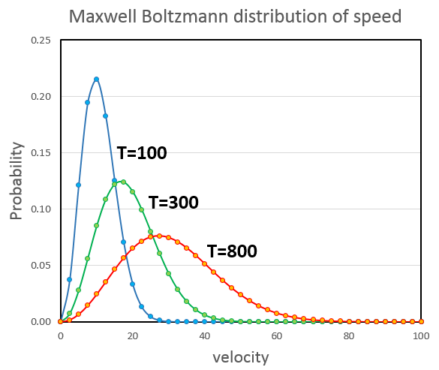
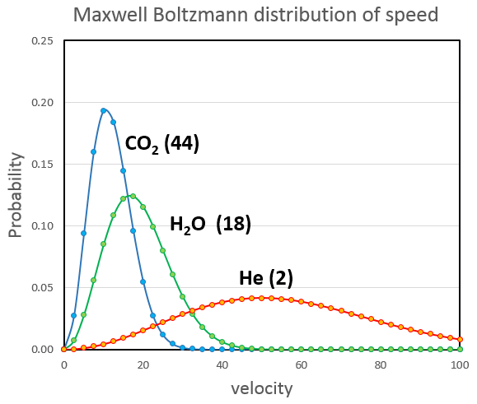
กราฟระหว่าง Probability กับความเร็ว ขึ้นกับอุณหภูมิและน้ำหนักโมเลกุลของแก๊ส

Slide 28
จากสมการของแมกซ์เวลล์-โบลต์มานน์ สามารถคำนวณความเร็วเฉลี่ย (mean velocity, V) และความเร็วที่เป็นไปได้มากที่สุด (most probable velocity, v_{mp}) ซึ่งเป็นความเร็วตรงจุดสูงสุดของกราฟได้
M น้ำหนักโมเลกุล (kg/mol)
k คือ ค่าคงที่โบลต์มานน์ = 1.38 x 10⁻²³ JK⁻¹

Slide 29
Ex 8. จงคำนวณ v_{rms} ของฮีเลียมอะตอม และไนโตรเจนโมเลกุลในหน่วย m/s ที่ 25 ºC
v_{rms} = 3RT M
He = 3 x 298.15 K x 8.314 kg m² = 1362.49 m/s 4.006 x 10⁻³ kg/mol s² K mol
N₂ = 3 x 298.15 K x 8.314 kg m² = 515.35 m/s 28.00 x 10⁻³ kg/mol s² K mol
SKIP
R = 8.314 J = 8.314 kg m² K mol K mol S²

Slide 30
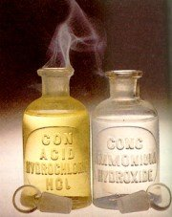
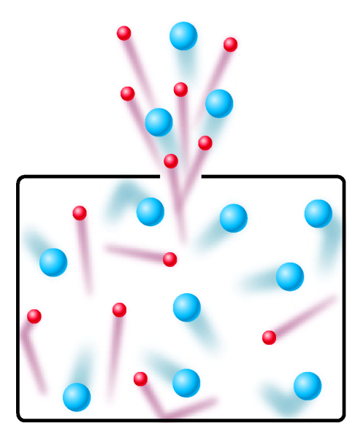
กฎการแพร่ผ่านของเกรแฮม
การแพร่ (diffusion) จะเป็นการฟุ้งกระจายของแก๊สจากบริเวณที่มีความเข้มข้นสูงไปยังบริเวณที่มีความเข้มข้นต่ำกว่า โดยโมเลกุลมีโอกาสชนกันได้ตลอดเวลา
การแพร่ผ่าน (effusion) หมายถึงกระบวนการที่แก๊สเคลื่อนที่จากบริเวณหนึ่งผ่านรูที่เล็กมาก ๆ ออกสู่บริเวณอื่นโดยโมเลกุลไม่ชนกันเอง

Slide 31
เกรแฮมเสนอว่า “อัตราการแพร่ผ่าน, r ของแก๊สแปรผกผันกับรากที่สองของความหนาแน่น” เมื่อเปรียบเทียบการแพร่ผ่านของแก๊ส A และ B ภายใต้สภาวะเดียวกัน จะได้
อัตราการแพร่ผ่านของแก๊สควรจะเป็นสัดส่วนโดยตรงกับอัตราเร็วเฉลี่ยของโมเลกุล

Slide 32
Ex 9. จงเปรียบเทียบอัตราการแพร่ผ่านของแก๊สฮีเลียมและออกซิเจนที่ อุณหภูมิและความดันเดียวกัน
SKIP
อัตราการแพร่ผ่านของ He จะสูงกว่า O₂ 2.83 เท่า

Slide 33
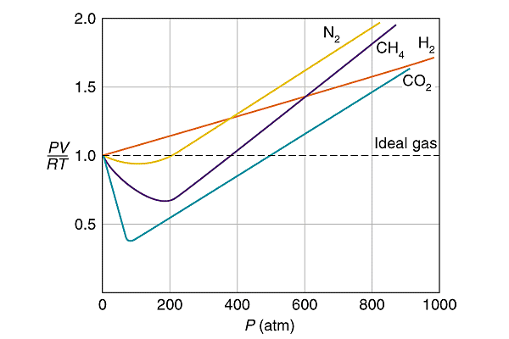
พฤติกรรมของแก๊สจริง (Real Gas Behavior)
สำหรับแก๊สสมบูรณ์แบบ 1 โมลอัตราส่วน PV/RT = 1
แต่จากการศึกษาพฤติกรรมของแก๊สที่ความดันและอุณหภูมิต่าง ๆ พบว่าอัตราส่วนนี้ไม่เท่ากับ 1
กราฟแสดงความสัมพันธ์ระหว่าง Compressibility factor (Z) กับความดันที่ 0ºC
Z=

Slide 34
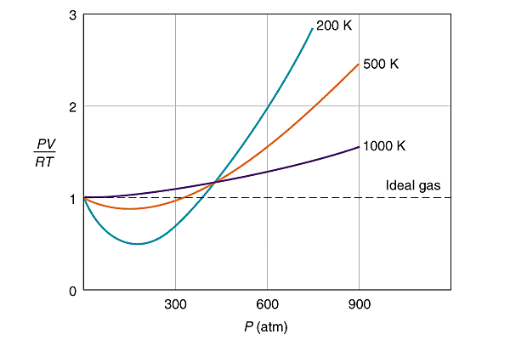
Z=
กราฟแสดงความสัมพันธ์ระหว่าง Compressibility factor กับความดันของแก๊สออกซิเจนที่อุณหภูมิต่างๆ
แก๊สจริง (real gas) มีพฤติกรรมเป็นแก๊สสมบูรณ์แบบ (ideal gas) เมื่อความดันต่ำมากและ อุณหภูมิสูง

Slide 35
แบบจำลองโมเลกุลของแก๊สสมบูรณ์แบบ
PV = nRT
ปริมาตรของโมเลกุลเป็นศูนย์ ปริมาตรที่ว่าง = ปริมาตรของแก๊ส (V) แต่สำหรับแก๊สจริงจะใช้ข้อเสนอนี้ไม่ได้ เพราะว่าโมเลกุลของแก๊สมีขนาดแน่นอน
แต่ละโมเลกุลไม่มีแรงกระทำต่อกัน ความดันของแก๊สขึ้นแรงที่แก๊สชนกับผนังภาชนะซึ่งขึ้นกับอุณหภูมิของแก๊ส แต่สำหรับแก๊สจริงมีแรงแวนเดอร์วาลส์ยึดเหนี่ยวระหว่างโมเลกุล และแรงยึดเหนี่ยวนี้เป็นสมบัติจำเพาะสำหรับโมเลกุลแต่ละชนิดเป็นผลให้แก๊สต่างชนิดกันมีพฤติกรรมไม่เหมือนกัน

Slide 36
แบบจำลองโมเลกุลของแก๊สจริง
โยฮันน์ส แวนเดอร์วาลส์ ได้ทำการแก้ไขดัดแปลงสมการของแก๊สสมบูรณ์ (PV = nRT) เพื่อใช้อธิบายพฤติกรรมของแก๊สจริง โดยแก้ไขปัจจัย 2 ประการ คือ
ปริมาตร โมเลกุลแก๊สจริงมีปริมาตร ดังนั้นปริมาตรที่โมเลกุลแก๊สเคลื่อนที่ได้อย่างอิสระจึงลดลงเมื่อเทียบกับแก๊สอุดมคติ ความดัน โมเลกุลแก๊สจริงมีแรงดึงดูดระหว่างโมเลกุล ทำให้โมเลกุลแก๊สเคลื่อนที่ช้าลง ส่งผลให้ความดันจริงลดลงเมื่อเทียบกับความดันของแก๊สอุดคมติ

Slide 37
แก๊สอุดมคติและแก๊สจริง
แก๊สอุดมคติ
แก๊สจริง
V_{real} = V_{ideal} + V_{particle}
P_{ideal}V_{ideal} = nRT
P_{real} = P_{ideal} - P_{int}

Slide 38
สมการแวนเดอร์วาลส์ (Van de Waals)
เมื่อเทียบกับสมการแก๊สอุดมคติ
nRT
an²
P =
−
(V-nb)
V²
ความดันจริง
ผลของแรงระหว่างโมเลกุล
ความดันจากกฎของแก๊ส
an²
( P + ) (V - nb) = nRT
V²
a และ b คือค่าคงที่แวนเดอร์วาลส์ เป็นค่าที่ได้จากการทดลอง

Slide 39
Ex 10. แก๊ส NH₃ 3.50 mol มีปริมาตร 5.20 L ที่ 47ºC จงคำนวณหาความดันของแก๊สนี้ในหน่วย atm โดยใช้
สมการแก๊สสมบูรณ์แบบ
สมการแวนเดอร์วาลส์
a = 4.17 atm L³/mol² b = 0.0371 L/mol
P_{ideal gas} = nRT V
P_{VDW} = nRT – an²
(V-nb) V²
P_{ideal gas} = 3.5 mol x 0.083 L atm 320.15 K 5.20 L mol K
P_{VDW} = 3.5 mol x 0.083 L atm K⁻¹ mol⁻¹ x 320.15 K – 4.17 atm L³ x 3.5² mol²
(5.20 L–3.5 mol x 0.0371 L mol⁻¹) mol² x 5.20² L²

Slide 40
แก๊สอุดมคติ
Ideal Gas
Ideal Gas with two states
Ideal Gas and Molecular Weight
Boyle
Gay-Lussac
Avogadro
Charles

